Slide 1
INFECCIOSAS

Slide 2
ADENITIS Y ENTERITIS
Niños y Jóvenes
Adenomegalias ≥5mm en el cuadrante inferior derecho.
Edema de pared ileal o íleo-cólica.
Reforzamiento mucoso y edema submucoso.
Vasos ileocólicos ingurgitados.
Dolor Vómito
Fiebre Leucocitosis
Diarrea Nauseas

Slide 3
INFESTACION INTESTINAL POR PARASITOS
Ascariasis
Giardiasis
Amebiasis
Cryptosporidiosis
Masa de tejidos blandos.
Obstrucción intestinal.
Defectos de llenado lineales.
Engrosamiento de los pliegues del duodeno y yeyuno.
Reforzamiento mucoso y edema submucoso.

Slide 4
INFECCIONES INTESTINALES OPORTUNISTAS
CMV:
Mucosa hiper o hipodensa, edema submucoso. Ulceras profundas o aftosas, infiltración grasa mesentérica y adenopatías.
MICOBACTERIAS:
Engrosamiento micronodular de pliegues, pared edematosa, estrechamiento luminal. Adenopatías, ascitis, engrosamiento omental.
BACTERIAS:
Pancolitis, estrechamiento mucoso, edema submucoso, ascitis, megacolon, sin adenomegalias.

Slide 5
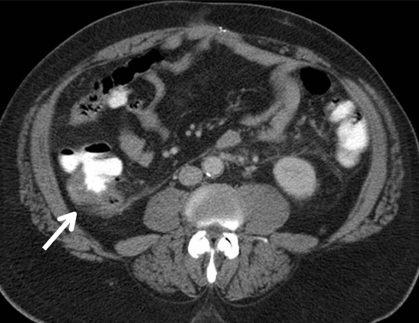
TIFLITIS
SIDA
Anemia aplasica
Linfoma
Trasplantados
Engrosamiento de la pared.
Distención luminal.
Edema de la submucosa.
Neumatosis.
Neumoperitoneo.
Masa en CID.
Obstrucción.
Íleo.
Fiebre
Disentería
Dolor CID
Terapia citotóxica.

Slide 6
ALTERACIONES INMUNITARIAS

Slide 7
HIPERPLASIA NODULAR LINFOIDEA
Hipogammaglobulinemia
Nódulos pequeños (1 a 3mm).
Sin engrosamiento de pliegues.
Sin dilatación.
Segmentación de columna baritada.
Infecciones respiratorias.
Alteraciones tiroideas
Sdr. Good

Slide 8
ENFERMEDAD DE WALDENSTRÖM

Slide 9
ENFERMEDAD LINFOPROLIFERATIVA INTESTINAL

Slide 10
AMILOIDOSIS
Enfermedad inflamatoria crónica
Engrosamiento de pliegues simétrico.
Elevaciones.
Sin floculación de contraste en el T.I,
“Yeyunización del íleon.
Formaciones polipoideas.

Slide 11
SIDA
Cuadro de depresión inmunológico.
Múltiples complicaciones, como infecciones oportunistas y tumores.

Slide 12
TRASPLANTE DE ORGANOS
Sdr. de Intestino corto
Complicaciones vasculares.
Mesenteritis.
Infecciones oportunistas.
Pneumatosis.
Ascitis.
Abscesos
Fístulas
Rechazo.
Dilatación luminal.

Slide 14
MISCELANEOS

Slide 15
ISQUEMIA INTESTINAL
Dolor abdominal súbito intenso
Diarrea
Vómito
Niveles hidroaéreos múltiples.
Engrosamiento valvular.
Pneumatosis intestinal.
“Patrón en huella digital”
“Patrón en pila de monedas”
Visualización del trombo en la VMS, AMS u otras.
Falta de reforzamiento de la mucosa tras contraste.

Slide 16
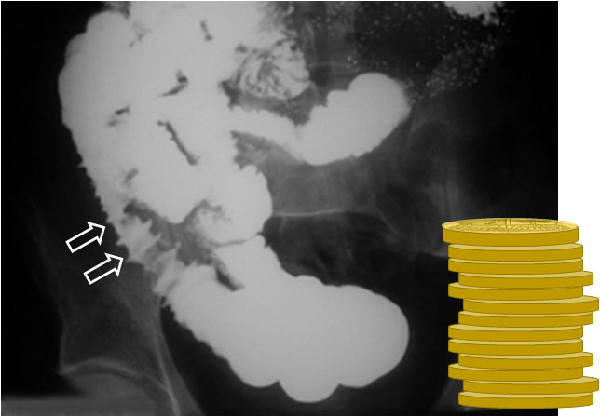

Slide 17
VASCULITIS

Slide 18
ENTERITIS POSTRADIACION
Agudo < 2 meses
Subagudo 2 a 12 meses
Crónico > 12 meses
Engrosamiento de pliegues y válvulas.
Constricciones
Adherencias
Fístulas
Dolor abdominal Diarrea
Nauseas Malabsorción
Vómito Hematoquesia
Tenesmo Esteatorrea
Pérdida de peso

Slide 19
ILEO INTESTINAL
Posquirúrgico
Dilatación simétrica de >3cm.
Niveles hidroaéreos.
Tránsito intestinal retrasado.
Sin datos de obstrucción o punto de transición.
Distención abdominal
Dolor
Náusea
Vómito
Estreñimiento

Slide 20
INTUSUSCEPCION
Niños
Niveles hidroaéreos.
Ausencia distal de gas.
“Imagen de resorte”
Obstrucción intestinal.
“Signo del intestino en el intestino”
“Signo de la dona”
Dolor intermitente
Vómito
Evacuaciones muco-sang

Slide 21
ILEO BILIAR
Complicación de CPRE
Dolor intermitente.
Nausea y vómito.
Fiebre.
Distención
Obstrucción
Triada de Rigler.
Litos rodeados de gas en un asa intestinal.
VB colapsada.

Slide 22
FISTULAS ENTERALES
Fiebre Obstrucción
Dolor Diarrea
Distención Neumaturia
Visualización del trayecto fistuloso.
Presencia de gas, residuo fecal o contraste rectal en la vejiga, vagina.
Engrosamiento focal del tejido perifistuloso.

Slide 23
TRAUMA INTESTINAL
Duodeno y
Yeyuno proximal
Engrosamiento de la pared (3mm).
Reforzamiento de la pared.
Infiltración mesentérica.
Líquido libre intra o retroperitoneal.
Aire extraluminal.
Contraste extraluminal.
Dolor abdominal
Hipotensión
Taquicardia
Pérdida del estado de alerta

